Slide 1





RNA-seq解析
VOL.4
polyester
Simulation Tool
14遺伝子の物語：仮想のRNA-seqデータを生み出す
モンスターの遺伝子発現データをシミュレーションする
14遺伝子
19サンプル
Key Genes
Experimental Design

Slide 2













図1 仮想実験の物語：データが生まれるまで
オス (リオレウス)
メス (リオレイア)
想像上の生き物から、どうやって分析用のデータを作るの？
1. こんな生き物を想像しよう
リオレウス (オス)
リオレイア (メス)
仮想のバックグラウンドを設定
特徴: 大きな翼を持つ
特徴: 強い毒を持つ
2. 遺伝子の働きを予想する
翼を作る遺伝子
毒を作る遺伝子
特徴に合わせてルールを決める
オスで
いっぱい働く
メスで
いっぱい働く
3. 魔法のツールでデータ生成
polyester
ツール名: polyester (ポリエステル)
設計図
自動生成ロボット
実験データ
(予想したルール)
4. 完成！実験データができた
19
3.8億
Next Step
いよいよ解析スタート
サンプル
個のデータ (READS)
中身を解析する

Slide 3


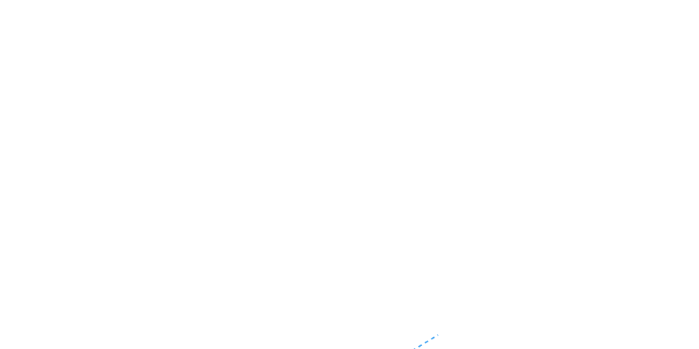




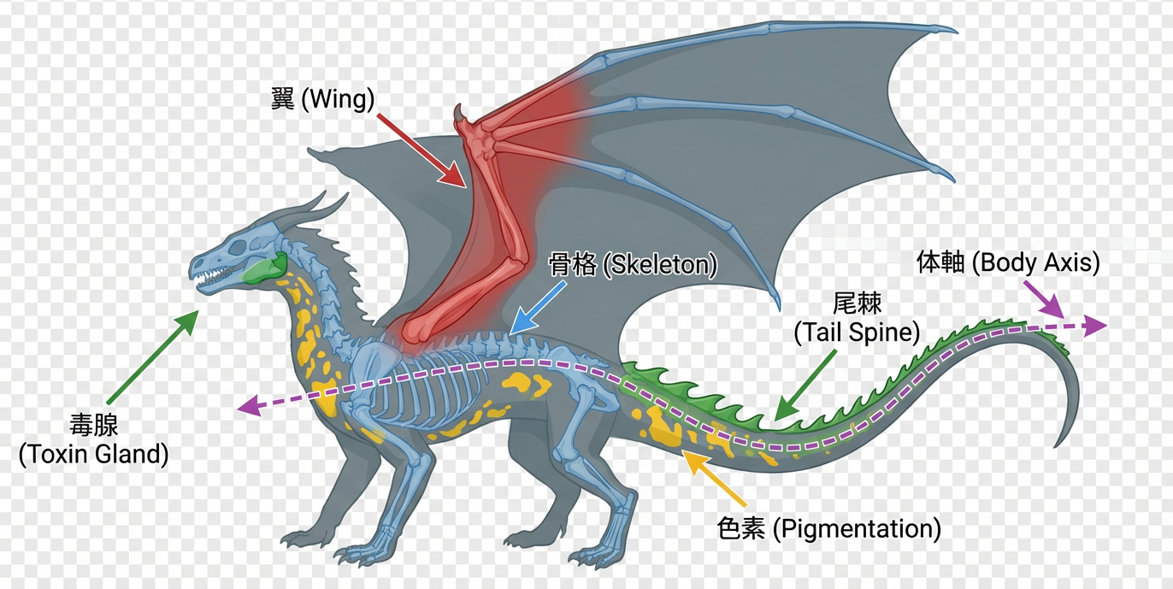







図2 体をつくる遺伝子の地図
「どの遺伝子が、体のどこで働いて、どんな特徴をつくるのか？」
翼をつくる
骨格をつくる
ウィング遺伝子 (BMP系)
ボーン遺伝子 (骨格形成)
オスで強く働く
場所によって違う
翼を大きく、強くする
翼や尾の骨組みをつくる
体の軸を決める
色・模様を決める
ホックス遺伝子 (体軸)
カラー遺伝子 (色素)
オスとメスでズレる
種類(亜種)で違う
体の長さや形を決める
赤・緑・金・銀の色が決まる
棘(トゲ)をつくる
毒をつくる
スパイン遺伝子 (棘形成)
トキシン遺伝子 (毒素A)
メスで強く働く
メスで強く働く
常に働く基準（ハウスキーピング）
鋭い尾の棘を生やす
強力な毒をつくりだす
アクチン遺伝子 (基準)
常に一定
細胞の土台

Slide 4














図3 実験デザインの物語
「オスとメス、どこがどう違う？」を調べる3つのステップ
Total 19 Samples
STEP 1
STEP 2
STEP 3
どこを見る？
誰を比べる？
特徴的な3つの組織をサンプリング
何が分かる？
性別による基本的な違い
遺伝子発現の違いを検証
翼 (Wing)
毒腺 (Toxin)
VS
オスで発達?
組織特異的
オス
メス
High
vs
(リオレウス)
(リオレイア)
尾棘 (Tail)
メスで発達?
組織特異性
性差 (Sex) 生物としての基本的な発現の違いを検出します。
「翼だけで働く遺伝子」を発見
翼形成遺伝子
毒素遺伝子
尾棘遺伝子
交互作用
「メスの毒腺だけ」特異的な変化
Sample breakdown:
Wing (6)
Tail (6)
Toxin (7)
Subspecies
volcanicus / sylvestris / marina の3亜種も含む

Slide 5












図4 遺伝子発現の具体的な違い
シミュレーションの結果、オスとメスで発現量はどう違うのか？（代表的な3遺伝子の比較）
Male (オス)
Female (メス)
翼形成
オス翼での発現量比較
オスで約2倍高い
翼遺伝子BMP1
VS
オス
TPM: ~520
翼軟骨形成因子
メス翼
オス翼
メス
TPM: ~70
毒腺
メス毒腺での発現量比較
メスで10倍以上高い
毒遺伝子A1
VS
オス
TPM: ~35
毒素タンパク質A
メス毒腺
オス毒腺
メス
TPM: ~540
基準遺伝子
全組織・全サンプルでの比較
変化なし (一定)
基準遺伝子(アクチン)
=
オス
TPM: ~1000
ハウスキーピング
メス
TPM: ~1000
TPM (Transcripts Per Million): 遺伝子の発現量を正規化した単位。値が大きいほど、細胞内でその遺伝子が強く働いていることを示す。
※ データはpolyesterによるシミュレーション値の平均

